Slide 1

5
5
مراجعة 3
مراجعة 2
مراجعة 1

Slide 2
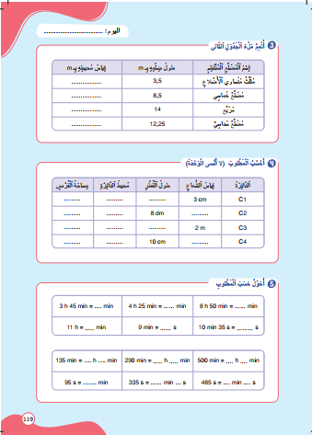
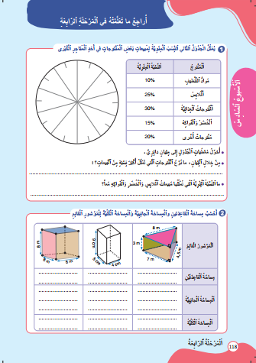
درس اليوم
(ة)خاص بالأستاذ
مراجعة عامة

Slide 3

تدابير أسبوع المراجعة العامة لدروس السنة
(ة)خاص بالأستاذ
يتم التركيز على الدروس التي تبين من خلال النتائج الصاعدة أنها تحتاج إلى مراجعة وتثبيت
يخصص لكل درس أو هدف تمرينان اثنان على الأقل.
يتم إنجاز التمرين الأول من كل درس على الألواح (إلا إذا تعذر الأمر فيتم على الدفاتر)؛
وكل نشاط لا تتحقق فيه نسبة أكبر من 80% يتم التركيز عليه والتذكير بالخطوات في السؤال الموالي.
يتم تصحيح التمرين الأول من طرف أحد التلاميذ على السبورة مع التذكير بالخطوات خطوة خطوة.
يتم التصحيح جماعيا وتفاعليا بين الأستاذة والتلميذ على السبورة والتلاميذ الآخرين
بالنسبة للتمرين الثاني يتم إنجازه على الكراسة أو الدفاتر أو الألواح (يتم التوجيه على الشرائح)
يتم تصحيح التمرين الثاني جماعيا.

Slide 4

(ة)خاص بالأستاذ
مراحل الحصة
1
افتتاح الحصة
1
5
1
2
  مراجعة
45
1
3
اختتام الحصة
5

Slide 5
(ة)خاص بالأستاذ
عند نهاية الدرس
على الأقل 80% من المتعلمين سيكونون قادرين على:
أعبر عن النسبة المئوية بعدد عشري أو بكسر عشري
حل مسائل بتوظيف التناسبية
حل مسائل بتوظيف الكسور
أحسب المساحة الجانبية والكلية للموشور القائم

Slide 6

(ة)خاص بالأستاذ
افتتاح الدرس
1
الحساب الذهني

Slide 7


أنشطة المراجعة
1
3
الافتتاح
اختتام الحصة
2
سنبدأ بالحساب الذهني. خذوا دفاتر البحث.

Slide 8


أنشطة المراجعة
1
3
الافتتاح
اختتام الحصة
2
1
لديكم دقيقة واحدة لحل هذه العمليات. دوّنوا النتيجة فقط في دفاتركم.
1
12,9 - 5 = … | 7,5 – 3 = … | 2,8 + 6 = … | 5,7 + 4 = … | 4,6 + 3 = …
61,24 ÷ 100 = … | 74,5 ÷ 10 = … | 46,3 x 100 = … | 1,5 x 10 = … | 3,47 x100 = …

Slide 9
أنشطة المراجعة
1
3
الافتتاح
اختتام الحصة
2
1
لديكم دقيقة واحدة للتصحيح.
1
12,9 - 5 = 7,9 | 7,5 – 3 = 2,5 | 2,8 + 6 = 8,8 | 5,7 + 4 = 9,7 | 4,6 + 3 = 7,6
61,24 ÷ 100 = 0,6124 | 74,5 ÷ 10 = 7,45 | 46,3 x 100 = 4630 | 1,5 x 10 = 15 | 3,47 x100 = 347

Slide 10


أنشطة المراجعة
1
3
الافتتاح
اختتام الحصة
2
    مرحباً يا أصدقاء. اليوم، سنراجع بعض الدروس السابقة استعدادا لاجتياز الرائز.
Version provisoire pour la formation des enseignants

Slide 11
(ة)خاص بالأستاذ
  مراجعة 1
2
أعبر عن النسبة المئوية بعدد عشري أو بكسر عشري

Slide 12
أنشطة المراجعة
2
1
3
الافتتاح
اختتام الحصة
على الألواح.
1
2
أكتب النسبة المئوية على شكل عدد عشري:
75 % = ………………

Slide 13

أنشطة المراجعة
2
1
3
الافتتاح
اختتام الحصة
ارفعوا الألواح

Slide 14

أنشطة المراجعة
2
1
3
الافتتاح
اختتام الحصة
من يقوم ليشرح لنا كيف وجد الجواب
1
2
أكتب النسبة المئوية على شكل عدد عشري:
75 % = 0,75

Slide 15
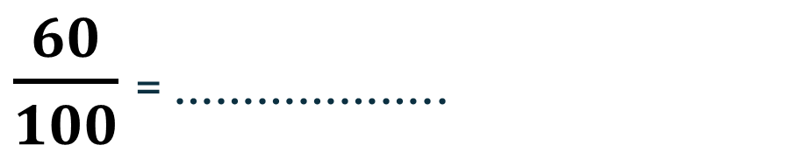
أنشطة المراجعة
2
1
3
الافتتاح
اختتام الحصة
على الألواح.
1
2
أكتب الكسر على شكل عدد عشري:
$\frac{60}{100}$ = ………………..

Slide 16
أنشطة المراجعة
2
1
3
الافتتاح
اختتام الحصة
ارفعوا الألواح

Slide 17
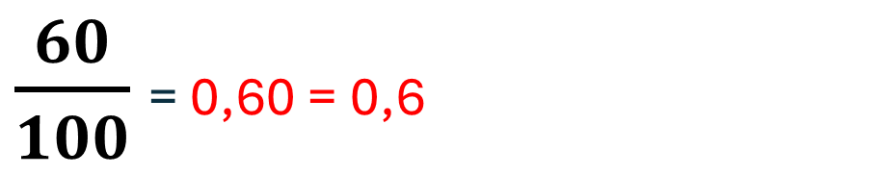
أنشطة المراجعة
2
1
3
الافتتاح
اختتام الحصة
من يقوم ليشرح لنا كيف وجد الجواب
1
2
أكتب الكسر على شكل عدد عشري:
$\frac{60}{100}$ = 0,60 = 0,6

Slide 18
أنشطة المراجعة
2
1
3
الافتتاح
اختتام الحصة
على الألواح.
1
2
أكتب العدد العشري على شكل كسر عشري:
0,80 = ……………..

Slide 19
أنشطة المراجعة
2
1
3
الافتتاح
اختتام الحصة
ارفعوا الألواح

Slide 20
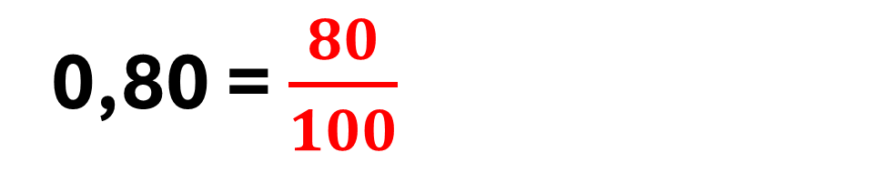
أنشطة المراجعة
2
1
3
الافتتاح
اختتام الحصة
من يقوم ليشرح لنا كيف وجد الجواب
1
2
أكتب الكسر على شكل عدد عشري:
0,80 = $\frac{80}{100}$

Slide 21
أنشطة المراجعة
2
1
3
الافتتاح
اختتام الحصة
على الألواح. اكتبوا الجواب الصحيح
1
2
أحيط الجواب الصحيح.
40% من 300g هي:
40g 30g 120g 340g

Slide 22
أنشطة المراجعة
2
1
3
الافتتاح
اختتام الحصة
ارفعوا الألواح

Slide 23
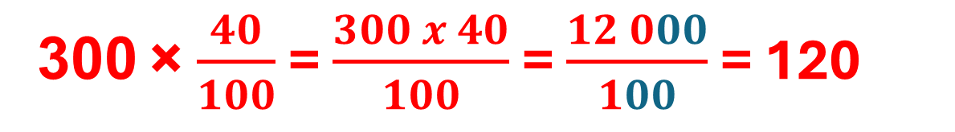
أنشطة المراجعة
2
1
3
الافتتاح
اختتام الحصة
من يقوم ليشرح لنا كيف وجد الجواب
1
2
أحيط الجواب الصحيح.
40% من 300g هي:
40g 30g 120g 340g
لحساب النسبة المئوية لمقدار احسب جداء النسبة والمقدار
300 × $\frac{40}{100}$ = $\frac{300 x 40}{100}$ = $\frac{12 000}{100}$ = 120

Slide 24
(ة)خاص بالأستاذ
  مراجعة 2
2
حل مسائل بتوظيف التناسبية

Slide 25
أنشطة المراجعة
2
1
3
الافتتاح
اختتام الحصة
ارسموا واملؤوا جدول التناسبية على ألواحكم
1
2
تستنسخ آلة 10 صفحات كل دقيقتين.
كم ستنتسخ هذه الآلة خلال 7 دقائق؟

Slide 26
أنشطة المراجعة
2
1
3
الافتتاح
اختتام الحصة
ارفعوا الألواح

Slide 27
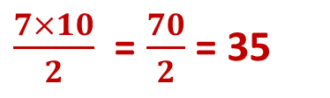
أنشطة المراجعة
2
1
3
الافتتاح
اختتام الحصة
من يقوم ليشرح لنا كيف وجد النتيجة مذكرا بالخطوات؟
1
1
تستنسخ آلة 10 صفحات كل دقيقتين.
كم ستنتسخ هذه الآلة خلال 7 دقائق؟
استراتيجية العودة إلى الوحدة
عدد الصفحات
35 | 5 | 10
7 | 1 | 2
المدة (min)
35 | 10
7 | 2
استراتيجية الرابع المتناسب
$\frac{7×10}{2}$ = $\frac{70}{2}$ = 35

Slide 28
أنشطة المراجعة
2
1
3
الافتتاح
اختتام الحصة
1
ارسموا واملؤوا جدول التناسبية على ألواحكم
2
لقطع مسافة 100 km، تستهلك سيارة 5 لترات من البنزين.
ما المسافة التي ستقطعها باستهلاك 3 لتر من البنزين؟

Slide 29
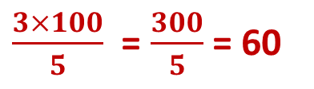
أنشطة المراجعة
2
1
3
الافتتاح
اختتام الحصة
صححوا
1
1
لقطع مسافة 100 km، تستهلك سيارة 5 لترات من البنزين.
ما المسافة التي ستقطعها باستهلاك 3 لتر من البنزين؟
استراتيجية العودة إلى الوحدة
المسافة
60 | 20 | 100
3 | 1 | 5
كمية البنزين
60 | 100
3 | 5
استراتيجية الرابع المتناسب
$\frac{3×100}{5}$ = $\frac{300}{5}$ = 60

Slide 30
(ة)خاص بالأستاذ
  مراجعة 3
2
حل مسائل بتوظيف الكسور

Slide 31
أنشطة المراجعة
2
1
3
الافتتاح
اختتام الحصة
1
على الألواح، ارسموا التمثيل المناسب لحل المسألة
2
شارَكَ في رِحْلَةٍ مَدْرَسِيَّةٍ 32 تِلْميذاً. تُمَثِّلُ الإِناثُ $\frac{3}{ 5}$ مِنَ الذُّكورِ.
1- مثل المسألة باستعمال نموذج الأشرطة
2- أحسب عدد التلميذات الإناث
................................................
3- أحسب عدد التلاميذ الذكور
................................................

Slide 32
أنشطة المراجعة
2
1
3
الافتتاح
اختتام الحصة
ارفعوا الألواح

Slide 33
أنشطة المراجعة
2
1
3
الافتتاح
اختتام الحصة
من يقوم ليشرح لنا كيف وجد النتيجة مذكرا بالخطوات؟
1
1
شارَكَ في رِحْلَةٍ مَدْرَسِيَّةٍ 32 تِلْميذاً. تُمَثِّلُ الإِناثُ $\frac{3}{ 5}$ مِنَ الذُّكورِ.
1- مثل المسألة باستعمال نموذج الأشرطة
2- أحسب عدد التلميذات الإناث
................................................
3- أحسب عدد التلاميذ الذكور
................................................
الذكور
؟
؟
؟
؟
؟
الإناث
32
؟
؟
؟

Slide 34
أنشطة المراجعة
2
1
3
الافتتاح
اختتام الحصة
1
على الألواح، احسبوا عدد الإناث
2
شارَكَ في رِحْلَةٍ مَدْرَسِيَّةٍ 32 تِلْميذاً. تُمَثِّلُ الإِناثُ $\frac{3}{ 5}$ مِنَ الذُّكورِ.
1- مثل المسألة باستعمال نموذج الأشرطة
2- أحسب عدد التلميذات الإناث
................................................
3- أحسب عدد التلاميذ الذكور
................................................
الذكور
؟
؟
؟
؟
؟
الإناث
32
؟
؟
؟

Slide 35
أنشطة المراجعة
2
1
3
الافتتاح
اختتام الحصة
ارفعوا الألواح

Slide 36
أنشطة المراجعة
2
1
3
الافتتاح
اختتام الحصة
صححوا. من يشرح لنا كيف وصل إلى الجواب الصحيح
1
1
شارَكَ في رِحْلَةٍ مَدْرَسِيَّةٍ 32 تِلْميذاً. تُمَثِّلُ الإِناثُ $\frac{3}{ 5}$ مِنَ الذُّكورِ.
1- مثل المسألة باستعمال نموذج الأشرطة
2- أحسب عدد التلميذات الإناث
................................................
................................................
3- أحسب عدد التلاميذ الذكور
................................................
الذكور
؟
؟
؟
؟
؟
32 ÷ 8 = 4
3 x 4 = 12
الإناث
32
عدد الإناث هو 12
4
4
4

Slide 37
أنشطة المراجعة
2
1
3
الافتتاح
اختتام الحصة
1
على الألواح، احسبوا عدد الذكور
2
شارَكَ في رِحْلَةٍ مَدْرَسِيَّةٍ 32 تِلْميذاً. تُمَثِّلُ الإِناثُ $\frac{3}{ 5}$ مِنَ الذُّكورِ.
شارَكَ في رِحْلَةٍ مَدْرَسِيَّةٍ 32 تِلْميذاً. تُمَثِّلُ الإِناثُ $\frac{3}{ 5}$ مِنَ الذُّكورِ.
1- مثل المسألة باستعمال نموذج الأشرطة
2- أحسب عدد التلميذات الإناث
................................................
................................................
3- أحسب عدد التلاميذ الذكور
................................................
الذكور
؟
؟
؟
؟
؟
32 ÷ 8 = 4
3 x 4 = 12
الإناث
32
عدد الإناث هو 12
4
4
4

Slide 38
أنشطة المراجعة
2
1
3
الافتتاح
اختتام الحصة
ارفعوا الألواح

Slide 39
أنشطة المراجعة
2
1
3
الافتتاح
اختتام الحصة
صححوا. من يشرح لنا كيف وصل إلى الجواب الصحيح
1
1
شارَكَ في رِحْلَةٍ مَدْرَسِيَّةٍ 32 تِلْميذاً. تُمَثِّلُ الإِناثُ $\frac{3}{ 5}$ مِنَ الذُّكورِ.
1- مثل المسألة باستعمال نموذج الأشرطة
2- أحسب عدد التلميذات الإناث
................................................
................................................
3- أحسب عدد التلاميذ الذكور
................................................
................................................
الذكور
4
4
4
4
4
32 ÷ 8 = 4
3 x 4 = 12
الإناث
32
عدد الإناث هو 12
4
4
4
5 x 4 = 20
عدد الذكور هو 20

Slide 40
(ة)خاص بالأستاذ
  مراجعة 4
2
أحسب المساحة الجانبية والكلية للموشور
القائم

Slide 41
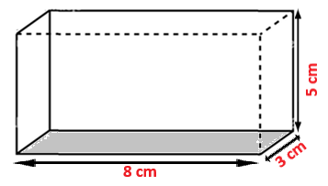
أنشطة المراجعة
2
1
3
الافتتاح
اختتام الحصة
على الألواح، احسبوا مساحة قاعدة هذا الموشور القائم
1
2
مِساحَةُ قاعِدَتِهِ:

Slide 42
أنشطة المراجعة
2
1
3
الافتتاح
اختتام الحصة
ارفعوا الألواح

Slide 43
أنشطة المراجعة
2
1
3
الافتتاح
اختتام الحصة
من يقوم ليشرح لنا كيف وجد النتيجة مذكرا بالخطوات؟
1
2
8 × 3 = 24 cm²
مِساحَةُ قاعِدَتِهِ:

Slide 44
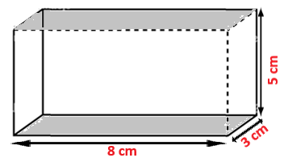
أنشطة المراجعة
2
1
3
الافتتاح
اختتام الحصة
1
على الألواح احسبوا مساحة القاعدتين
2
8 × 3 = 24 cm²
مِساحَةُ قاعِدَتِهِ:
مِساحَةُ القاعِدَتَيْنِ:

Slide 45
أنشطة المراجعة
2
1
3
الافتتاح
اختتام الحصة
ارفعوا الألواح

Slide 46
أنشطة المراجعة
2
1
3
الافتتاح
اختتام الحصة
صححوا
1
2
8 × 3 = 24 cm²
مِساحَةُ قاعِدَتِهِ:
2 × 24 = 48 cm²
مِساحَةُ القاعِدَتَيْنِ:

Slide 47
أنشطة المراجعة
2
1
3
الافتتاح
اختتام الحصة
1
على الألواح احسبوا المساحة الجانبية
2
8 × 3 = 24 cm²
مِساحَةُ قاعِدَتِهِ:
2 × 24 = 48 cm²
مِساحَةُ القاعِدَتَيْنِ:
الْمِساحَةُ الجانِبِيَّةُ:

Slide 48
أنشطة المراجعة
2
1
3
الافتتاح
اختتام الحصة
ارفعوا الألواح

Slide 49
أنشطة المراجعة
2
1
3
الافتتاح
اختتام الحصة
صححوا
1
2
8 × 3 = 24 cm²
مِساحَةُ قاعِدَتِهِ:
2 × 24 = 48 cm²
مِساحَةُ القاعِدَتَيْنِ:
(8 + 3 + 8 + 3) × 5 = 110 cm²
الْمِساحَةُ الجانِبِيَّةُ:

Slide 50
أنشطة المراجعة
2
1
3
الافتتاح
اختتام الحصة
1
على الألواح احسبوا المساحة الكلية
2
8 × 3 = 24 cm²
مِساحَةُ قاعِدَتِهِ:
2 × 24 = 48 cm²
مِساحَةُ القاعِدَتَيْنِ:
(8 + 3 + 8 + 3) × 5 = 110 cm²
الْمِساحَةُ الجانِبِيَّةُ:
الْمِساحَةُ الكُلِّيَّةُ:

Slide 51
أنشطة المراجعة
2
1
3
الافتتاح
اختتام الحصة
ارفعوا الألواح

Slide 52
أنشطة المراجعة
2
1
3
الافتتاح
اختتام الحصة
صححوا
1
2
8 × 3 = 24 cm²
مِساحَةُ قاعِدَتِهِ:
2 × 24 = 48 cm²
مِساحَةُ القاعِدَتَيْنِ:
(8 + 3 + 8 + 3) × 5 = 110 cm²
الْمِساحَةُ الجانِبِيَّةُ:
24 + 110 = 134 cm²
الْمِساحَةُ الكُلِّيَّةُ:

Slide 53
(ة)خاص بالأستاذ
اختتام الحصة
3
الواجبات المنزلية

Slide 54

في المنزل، أنجزوا الأنشطة المكافئة ما بين الصفحتين 144 و176.
وراجعوا أيضا ملخصات الدروس على مفكرتي في الرياضيات

Slide 55

إلى اللقاء. في الحصة القادمة،

